Slide 1

Název školy: Střední průmyslová škola, Ostrava - Vítkovice, příspěvková organizace
Autor: Mgr. Vanda Malurová
Datum: 17. srpna 2012
Název: VY_32_INOVACE_6.1.9
Číslo projektu: CZ.1.07/1.5.00/34.0125
Téma: Barokní kultura
Anotace: Prezentace byla vytvořena pro vyučujícího jako vizualizace výkladu o renesanci a humanismu. Obsahuje text i obrázky, její části mohou sloužit jako zápis do sešitu.

Slide 2
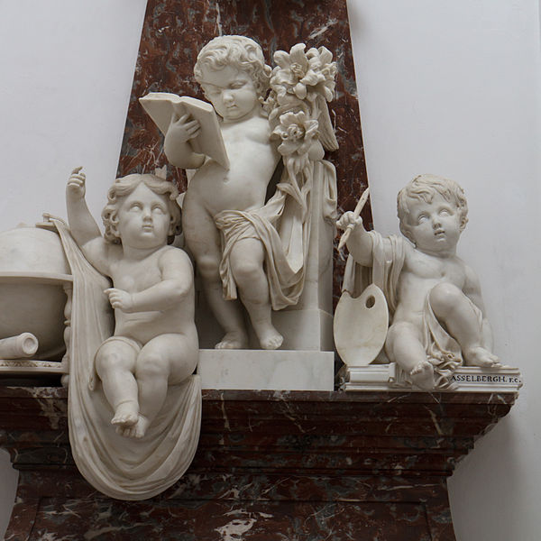
Barokní kultura
Baroko - poslední velká kulturní epocha
Notes:
http://commons.wikimedia.org/wiki/File:Teylers_Challenge_april_2012_-_7084.JPG – putti, cherubíni, alegorie herectví, literatura, malířství

Slide 3
Barokní sloh
vznikl na Pyrenejském a Apeninském poloostrově
17. – polovina 18. století
Název je odvozen z portugalštiny (nepravidelně utvářená perla), znamená také roztodivný, nabubřelý.
Je dynamický, deformuje tvary, je efektní, působí na city, využívá prvky iracionality, duchovnosti.

Slide 4
Baroko v českých zemích
se rozvíjí po bitvě na Bílé hoře v souvislosti s expanzí katolické církve
stalo se nástrojem rekatolizace
posilovalo autoritu katolické církve a vrchnosti
prostým lidem nabízelo iluzi východiska ze všedních starostí
je založeno na KONTRASTU:
nicotnost pozemského života x dokonalosti života na věčnosti

Slide 5
Znaky v architektuře
monumentalita, stavby důmyslně začleněny do krajiny
složitý půdorys staveb, prohýbání stěn, osová souměrnost
základní tvar křivka, elipsa
kupole
okna kasulového tvaru (tvar kněžského roucha), oválná
zdobnost - hojnost zlata, barevný mramor
bohatá sochařská výzdoba
iluzivní nástěnné malby (fresky)
sloupy spirálovitě vinuty
barevná omítka

Slide 6
Stavby
kostely, poutní místa, kapličky, boží muka (drobné stavby ve tvaru sloupu, symbolizují sloup, u kterého byl bičován Kristus), kříže
jezuitské a piaristické koleje
křížové cesty (kalvárie) – 14 zastavení
mariánské a morové sloupy
barokní statky – selské baroko
zámky
městské paláce šlechty
měšťanské domy

Slide 7
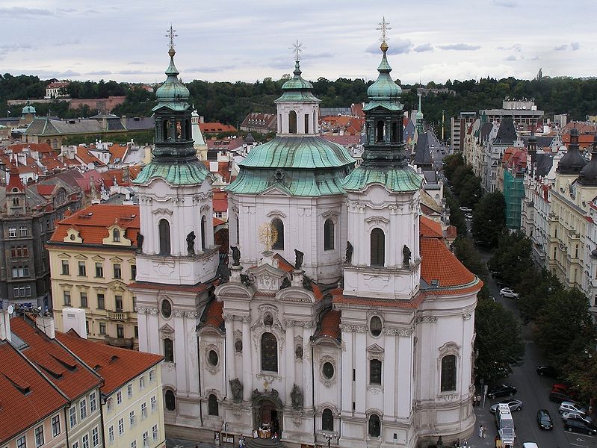
Chrám sv. Mikuláše na Starém Městě
Architekt Kryštof Diezenhofer
Notes:
http://commons.wikimedia.org/wiki/File:Sv._Mikul%C3%A1%C5%A1_(Starom%C3%A1k).JPG

Slide 8
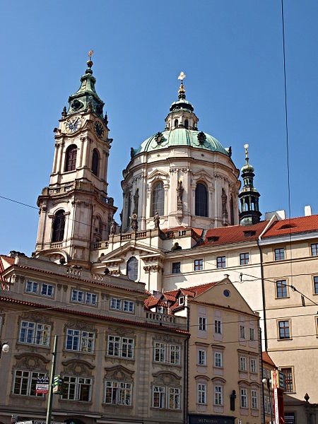
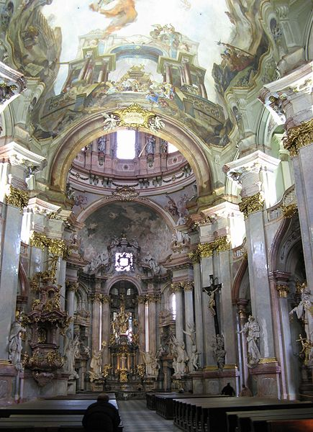
Chrám sv. Mikuláše na Malé Straně
Architekt Kilián Ignác Diezenhofer
Notes:
https://cs.m.wikipedia.org/wiki/Soubor:Chram_sv_Mikulase_interier_oltar_od_vchodu.jpg, https://commons.wikimedia.org/wiki/File:Kostel_sv._Mikul%C3%A1%C5%A1e_MS_n%C3%A1m%C4%9Bst%C3%AD_2.JPG

Slide 9
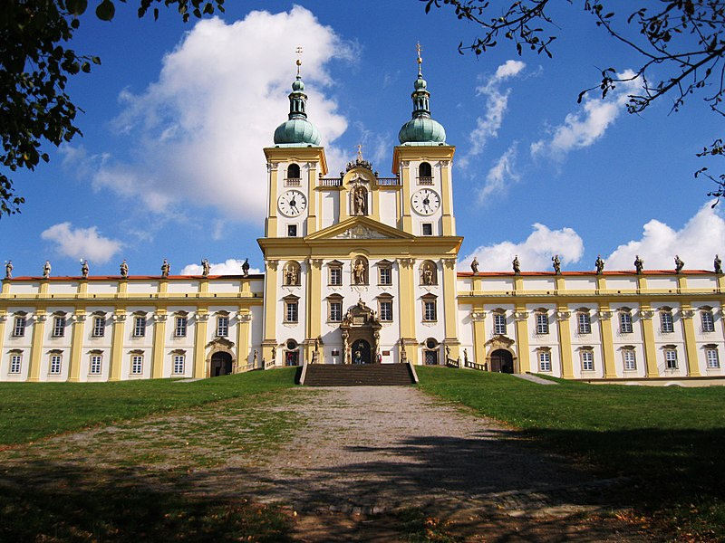
Sv. Kopeček u Olomouce
Mariánské poutní místo
Notes:
http://upload.wikimedia.org/wikipedia/commons/5/59/Bazilika_Svaty_Kopecek.jpg

Slide 10
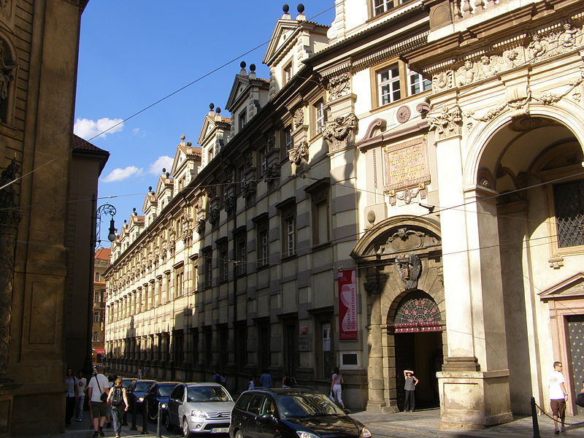
Klementinum
jezuitská kolej
největší stavební komplex po Pražském hradu
sídlo Národní knihovny
vchod z Křížovnické ulice
Notes:
http://commons.wikimedia.org/wiki/File:Klementinum,_z%C3%A1pad.jpg

Slide 11
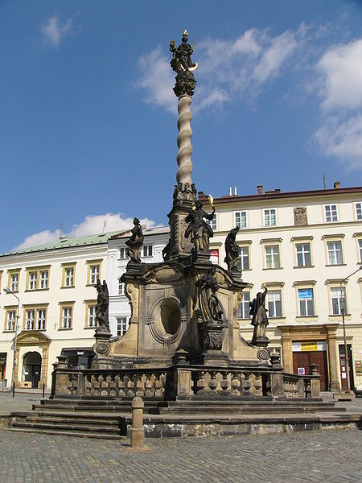
Morový sloup v Olomouci
na vrcholu je socha Panny Marie
8 soch světců
Notes:
http://upload.wikimedia.org/wikipedia/commons/1/1c/Morovy_Mariansky_sloup.jpg

Slide 12
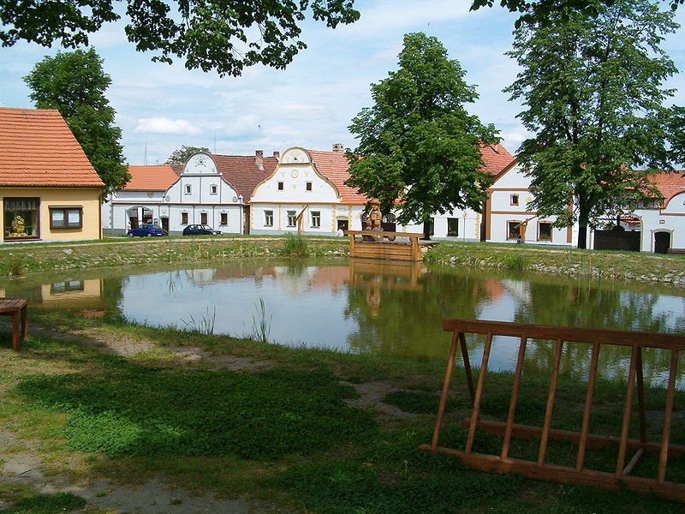
Selské baroko
Holašovice v jižních Čechách
23 usedlostí
památka UNESCO
náves
kaplička
Notes:
http://upload.wikimedia.org/wikipedia/commons/e/ea/Hola%C5%A1ovice0371.JPG

Slide 13
Barokní zámky
osově souměrné stavby
kaple, knihovna, jídelna, salónky, divadlo
reprezentativní sál v 1. patře je vyšší než ostatní místnosti, které jsou navzájem průchozí
schodiště zdobeno sochami, 2. schodiště vede do parku – francouzského nebo anglického, v něm je salla terrena (přízemní sál otevřený jednou stranou do zahrady), grotta (umělá jeskyně), bazén s fontánou, sochařská výzdoba

Slide 14
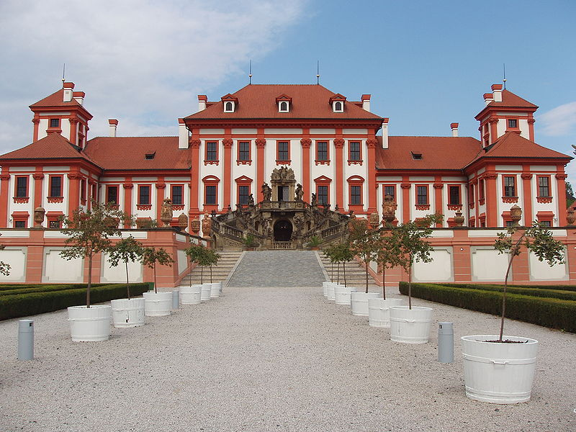
Trojský zámek
ve francouzském parku
Notes:
http://commons.wikimedia.org/wiki/File:Trojsk%C3%BD_z%C3%A1mek_3.jpg

Slide 15
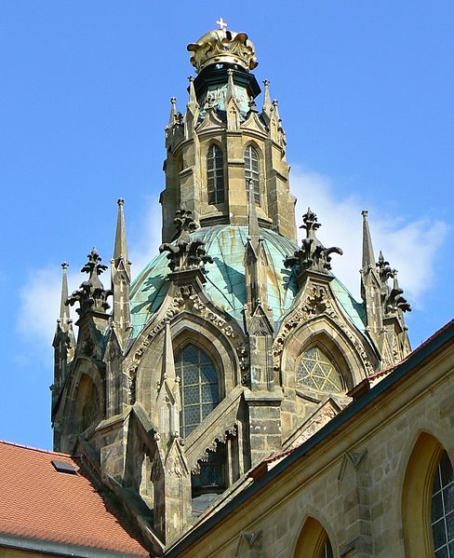
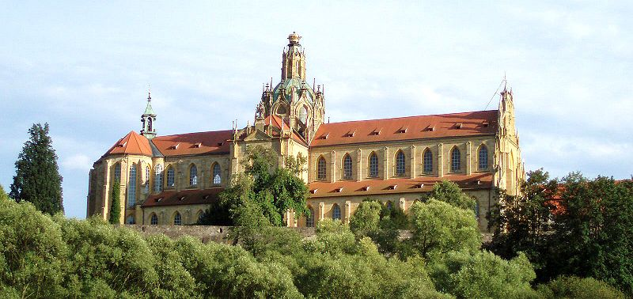
Barokní gotika
Spojuje dynamické baroko s výrazovými prostředky gotiky (lomený oblouk)
Jan Blažej Santini-Aichel
Klášter Kladruby
Notes:
http://upload.wikimedia.org/wikipedia/commons/5/51/Kladruby1.JPG; https://cs.wikipedia.org/wiki/Soubor:Kladruby_Monastery_(1).jpg

Slide 16
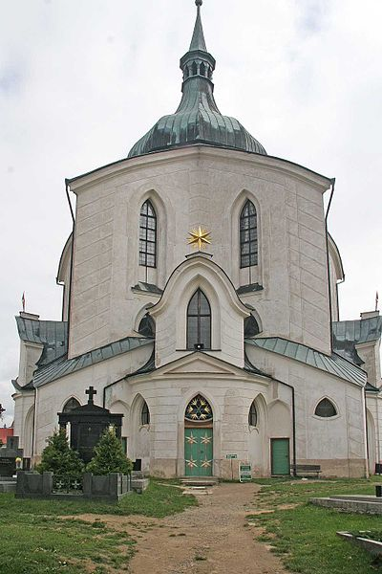
Poutní kostel sv. Jana Nepomuckého na Zelené hoře u Žďáru nad Sázavou
Notes:
http://commons.wikimedia.org/wiki/Zelen%C3%A1_hora;; další: Plasy, Sedlec u Kutné Hory, Křtiny, Chlumec nad Cidlinou, Želiv, Rajhrad

Slide 17
Sochařství
Sochaři se snaží postihnout duševní vlastnosti a stavy člověka – deformací postav, mimikou, gesty.
Sochy jsou doplňkem architektury – tvoří výzdobu chrámů, paláců i parků.
Typičtí jsou buclatí barokní andělíčci.
V této době vznikla sochařská výzdoba Karlova mostu.
Matyáš Bernard Braun, Ferdinand Maxmilián Brokoff

Slide 18
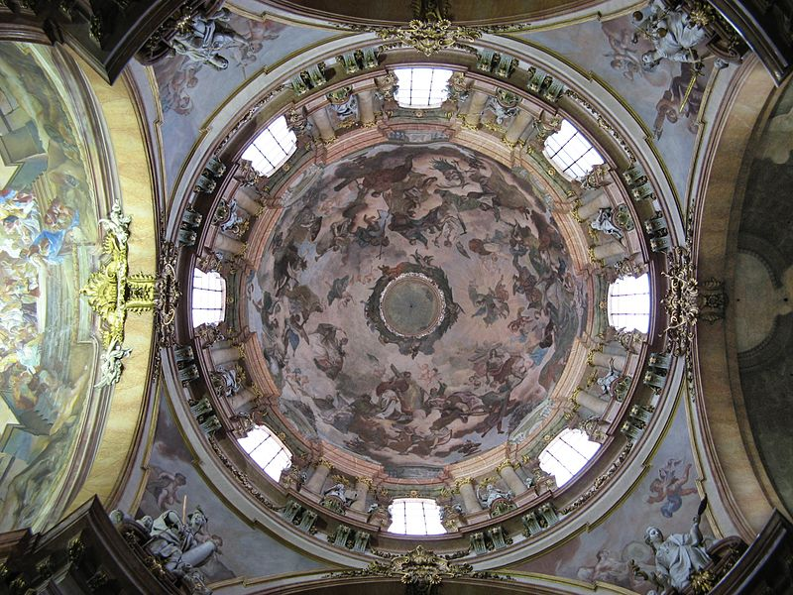
Malířství
Iluzívnost – malby vyvolávají představu dalekých průhledů a nových prostorů, nekonečna
Šerosvit – nová technika malby – střídání světla a stínu
kopule Chrámu sv. Mikuláše
Notes:
http://commons.wikimedia.org/wiki/File:Chram_sv_Mikulase_interier_kopule2.jpg

Slide 19
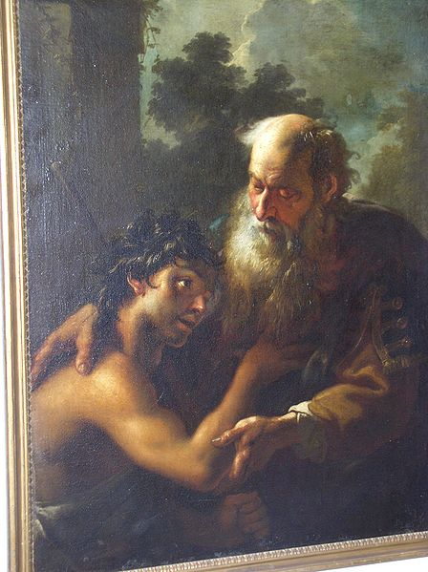
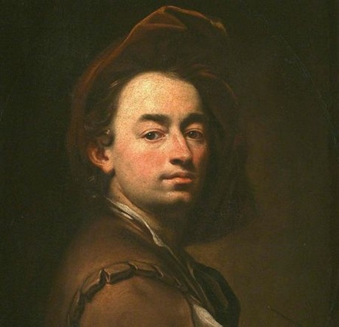
Petr Brandl
autoportrét
Notes:
http://upload.wikimedia.org/wikipedia/commons/f/f8/Brandl_Navrat_ztraceneho_syna.jpg, https://cs.m.wikipedia.org/wiki/Soubor:Petr_Brandl_-_Autoportr%C3%A9t_(1700).jpg

Slide 20
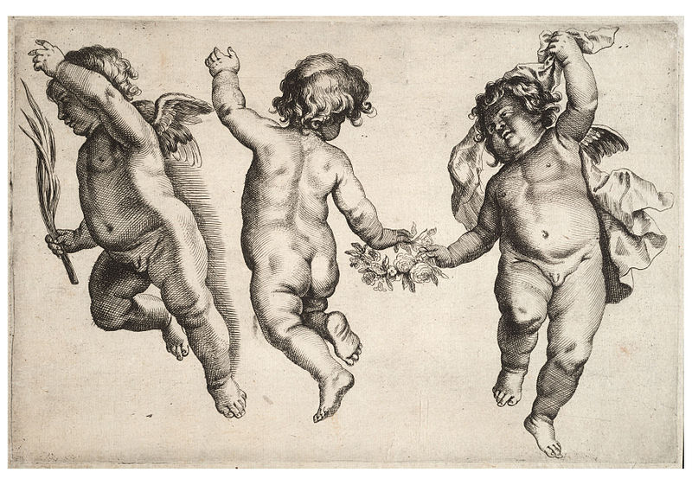
Další malíři
Jan Kupecký
Václav Vavřinec Reiner
Karel Škréta
Václav Hollar
Notes:
http://commons.wikimedia.org/wiki/File:Wenceslas_Hollar_-_Two_cherubs_dancing_with_a_small_boy.jpg

Slide 21
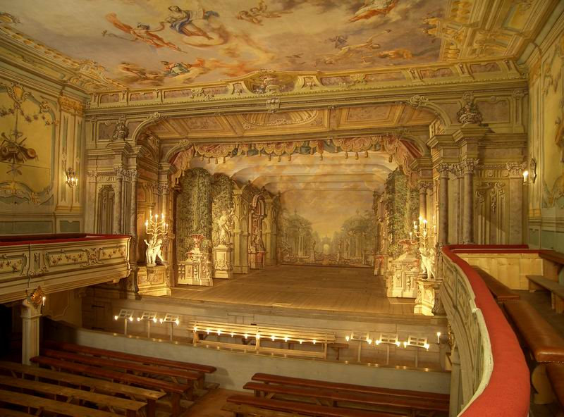
Hudba
Nový žánr opera.
J. S. Bach, G. F. Händel
Adam Michna z Otradovic
Josef Mysliveček
Notes:
Zámecké divadlo v Českém Krumlově; http://commons.wikimedia.org/wiki/File:Divadlo_Krumlov.JPG

Slide 22
Děkuji za pozornost ☺
Vypracovala Mgr. Vanda Malurová
17. srpna 2012
Zdroje:
ČORNEJ P. a kol: Dějepis pro střední odborné školy. SPN, 2002. ISBN 80-7235164.
http://commons.wikimedia.org [cit 12-08-17]

Slide 23
Zdroje obrázků
http://commons.wikimedia.org/wiki/File:Teylers_Challenge_april_2012_-_7084.JPG Quistnix [cit 12-08-17]
http://commons.wikimedia.org/wiki/File:Sv._Mikul%C3%A1%C5%A1_(Starom%C3%A1k).JPG VitVit [cit 12-08-17]
https://cs.m.wikipedia.org/wiki/Soubor:Chram_sv_Mikulase_interier_oltar_od_vchodu.jpg Ludek [cit 12-08-17]
https://commons.wikimedia.org/wiki/File:Kostel_sv._Mikul%C3%A1%C5%A1e_MS_n%C3%A1m%C4%9Bst%C3%AD_2.JPG VitVit [cit 12-08-17
http://upload.wikimedia.org/wikipedia/commons/5/59/Bazilika_Svaty_Kopecek.jpg Lehotsky
[cit 12-08-17]
http://commons.wikimedia.org/wiki/File:Klementinum,_z%C3%A1pad.jpg Daniel Baranek [cit 12-08-17]
http://upload.wikimedia.org/wikipedia/commons/1/1c/Morovy_Mariansky_sloup.jpg Michal Maňas [cit 12-08-17]
http://upload.wikimedia.org/wikipedia/commons/e/ea/Hola%C5%A1ovice0371.JPG Miloš FIala [cit 12-08-17]
http://commons.wikimedia.org/wiki/File:Trojsk%C3%BD_z%C3%A1mek_3.jpg Lady Rowena [cit 12-08-17]

Slide 24
Zdroje obrázků
http://upload.wikimedia.org/wikipedia/commons/5/51/Kladruby1.JPG Orange Man [cit 12-08-17]
https://cs.wikipedia.org/wiki/Soubor:Kladruby_Monastery_(1).jpg Huhulenik [cit 12-08-17]
http://commons.wikimedia.org/wiki/Zelen%C3%A1_hora Prazak [cit 12-08-17]; http://commons.wikimedia.org/wiki/File:Chram_sv_Mikulase_interier_kopule2.jpg Ludek [cit 12-08-17]
http://upload.wikimedia.org/wikipedia/commons/f/f8/Brandl_Navrat_ztraceneho_syna.jpg [cit 12-08-17], https://cs.m.wikipedia.org/wiki/Soubor:Petr_Brandl_-_Autoportr%C3%A9t_(1700).jpg [cit 12-08-17]
http://commons.wikimedia.org/wiki/File:Wenceslas_Hollar_-_Two_cherubs_dancing_with_a_small_boy.jpg [cit 12-08-17]
http://commons.wikimedia.org/wiki/File:Divadlo_Krumlov.JPG Vit Vit [cit 12-08-17]

